Slide 1
Распределение по возрасту

Slide 2
Распределение по полу

Slide 3
Виды попыток
соответствие суицидального поведения общему стилю (паттернам) поведения в течение жизни
повешение
самопорезы
медикаментозное отравление
падение с высоты
незавершенные
завершенные

Slide 4
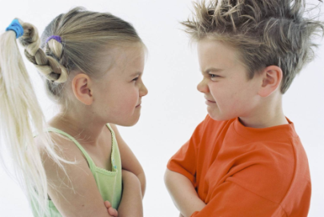
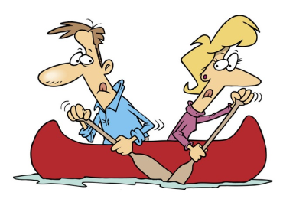
1место конфликтные отношения в собственной семье - более чем в 70 % случаев;
жестокое обращение с детьми и подростками;
физическое и моральное насилие
игнорирование базовых потребностей; депривация,

Slide 5
Субъективные причины суицида:
2 место – отвержение в значимой группе сверстников - около 15% случаев;
3 место - проблемы успеваемости в школе и в других образовательных учреждениях, в том числе связанные с ЕГЭ и ГИА – 10%;
- авторитарная педагогика;
- неоправданная интенсификация учебного процесса с усложнением школьных программ;
- отвержение одноклассниками;
- стойкая школьная дезадаптация.
4 место - неразделённые чувства – 5%.

